Slide 1
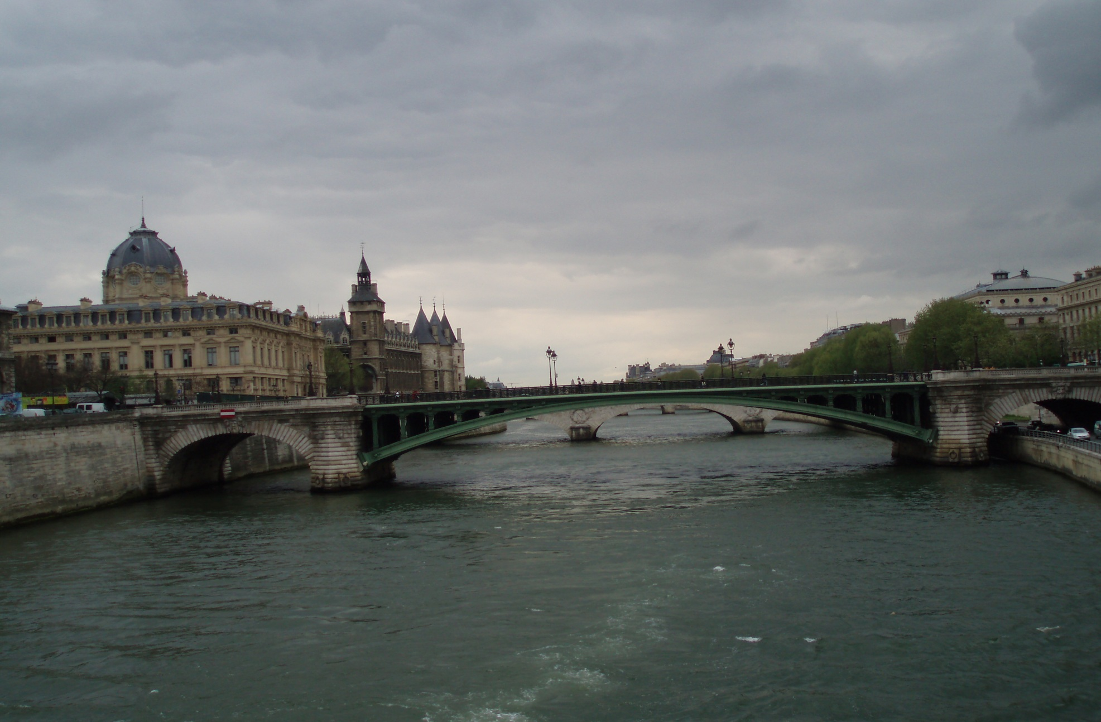
Bonjour!

Slide 2
Grammaire Passé Composé = Αόριστος

Slide 3
Κλίνω το βοηθητικό ρήμα avoir + την μετοχή του ρήματος

Slide 4
Les verbes du 1er groupe = Τα ρήματα 1^{ης} συζυγίας participe passe : -e

Slide 5
Les verbes du 2me groupe participe passe : -i

Slide 6
Verbe finir au passé composé = τελείωσα

Slide 7
Μετοχές βοηθητικών ρημάτων etre avoir και 3^{ης} συζυγίας

Slide 8
Attention! Les participes passés des verbes du 3me groupe ont des terminaisons différentes
Boire > bu = πίνω ΠΡΟΣΟΧΗ
Lire > lu = διαβάζω ΔΙΑΦΟΡΕΤΙΚΕΣ
Dire > dit = λέω ΚΑΤΑΛΗΞΕΙΣ
Ecrire > écrit = γράφω
Mettre > mis = βάζω
Pouvoir > pu = μπορώ
Vouloir > voulu = θέλω
Prendre > pris = παίρνω
Voir > vu = βλέπω

Slide 9
Je conjugue = κλίνω

Slide 10
Je me rappelle!!
Avec l’ auxiliaire avoir le participe passé ne s’ accorde pas avec le sujet du verbe = η μετοχή δε συμφωνεί με το υποκείμενο
Il a mangé une pomme =Αυτός έφαγε ένα μήλο
Elle a mangé une pomme = Αυτή
Ils ont mangé une pomme = Αυτοί
Elles ont mangé une pomme = Αυτές

Slide 11
ACCORD DU PARTICIPE Συμφωνία μετοχής
Quand le COD se trouve avant le verbe =
Όταν το άμεσο αντικείμενο βρίσκεται ΠΡΙΝ το ρήμα έχουμε συμφωνία ACCORD
Tu as mangé une pomme = Έφαγες ένα μήλο
La pomme que tu as mangée est délicieuse =
Το μήλο που έφαγες είναι νόστιμο

Slide 12
ACCORD DU PARTICIPE Συμφωνία μετοχής
Αnna a visité la ville de Madrid = Η Άννα επισκέφθηκε την πόλη της Μαδρίτης
(la ville άμεσο αντικείμενο ΜΕΤΑ το ρήμα)
Anna l’ a visitée avec ses amis = Η Άννα την επισκέφθηκε με τους φίλους της
(l’ άμεσο αντικείμενο ΠΡΙΝ το ρήμα ΣΥΜΦΩΝΙΑ
Συμφωνεί το αντικείμενο με τη μετοχή)

Slide 13
ΕXERCICE 1
Mets les verbes au Passé Composé
Tu ………. (manger) des fruits
Il ….. (danser) toute la nuit
Nous ….. (finir) nos devoirs
J ….. (ranger) ma chambre
Elle ….. (écrire) un mail a Sonia
Ils …. (voir) un bon film
Qu’ est - ce que tu …. (faire)
Elle …. (etre) malade toute la nuit
Ils … (mettre) leur pantalon

Slide 14
EXERCICE 2
Relie A et B = Ένωσε Α και Β
A B
Vouloir été
Avoir pu
Boire lu
Pouvoir fait
Ecrire voulu
Voir eu
Etre vu
Faire bu
Lire écrit

Slide 15
Au revoir!

